Slide 1
数字逻辑实验2：加法器

Slide 2
实验内容
设计全加器；
利用半加器和全加器实现一个2位并行加法器。

Slide 3
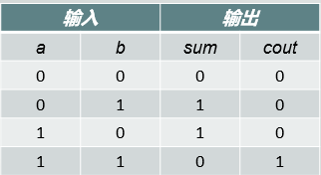
1位半加器原理图
输出布尔表达式
真值表

Slide 4
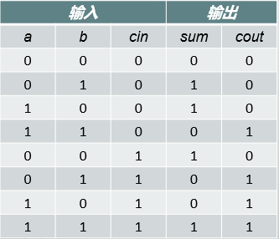
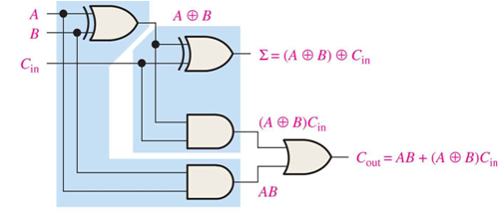
1位全加器原理图
输出布尔表达式
真值表

Slide 5
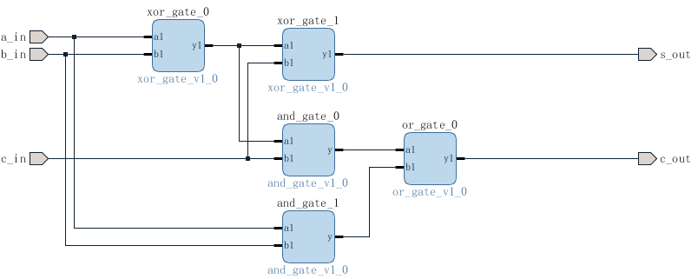
1位全加器BD图

Slide 6
测试全加器是否设计正确
引脚分配
SW0(V17)
全加器
a_in
s_out
LD0(U16)
SW1(V16)
b_in
c_out
LD1(E19)
SW2(W16)
c_in

Slide 7
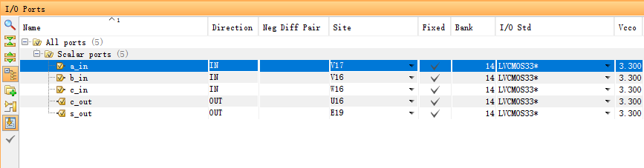
引脚约束
Open Elaborated Design
E19
U16

Slide 8
之后的步骤与上一个实验完全相同。这里简单复述一遍。
1.保存约束后，点击Run Synthesis。
2.Run Implementation
3.Generate Bitstream
4.Open Hardware Manager
5.找到设备
6.Program device

Slide 9
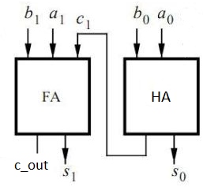
二、使用全加器和半加器构建一个二位加法器
原理图

Slide 10
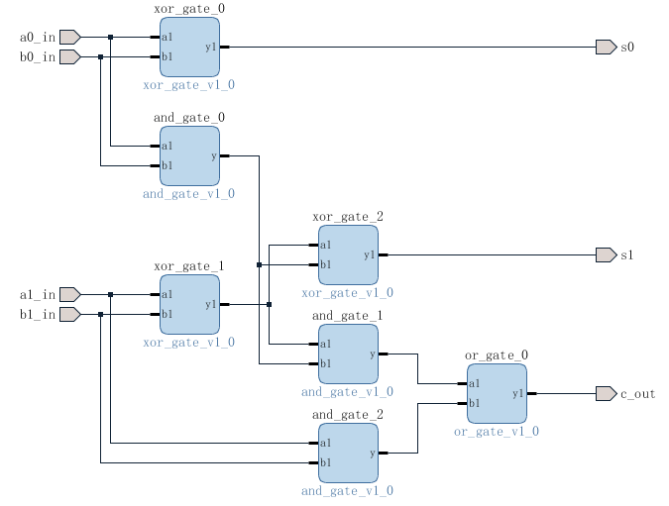
二位并行加法器BD图

Slide 11
引脚分配
SW0(V17)
a0
2位加法器
s0
LD0(U16)
SW1(V16)
a1
s1
LD1(E19)
SW2(W16)
b0
c_out
LD2(U19)
SW3(W17)
b1
开关SW0-1表示一个二位二进制数
开关SW2-3表示另一个二位二进制数
灯LD0-LD1表示两个二进制数相加的和
灯LD2表示进位输出

Slide 12
实验报告注意事项
1 提交word文档
2 所有内容写在模板的表格中
3 内容较为简略，文件大小控制在1M以内
4 排版需要注意
5 要有预期结果
6 邮件命名请一定参考实验报告要求
7 按时提交 提交一次

Slide 13
附录1
基本逻辑门IP实例
双击IP实例进行配置
与门IP实例
Number of Input Ports (2, 3, 4 ……)

Slide 14
附录2
基本触发器IP实例
双击IP实例进行配置
D触发器
Active Clk Edge
Clear Port
Preset Port

Slide 15
附录3
特殊IP实例
mux
2选1
4选1
8选1
lab_clk
输入时钟频率
100MHz(通过W5引脚输入)
输出时钟频率
1Hz，2Hz，3Hz，……，100MHz

